Slide 1
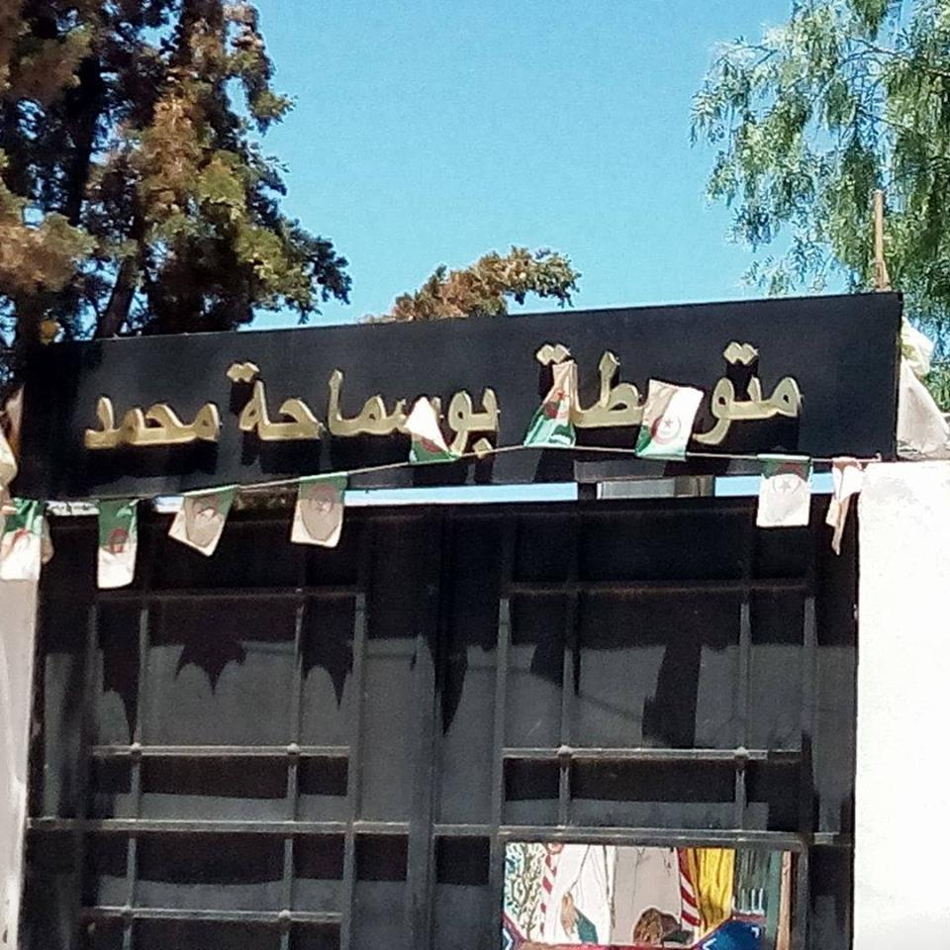
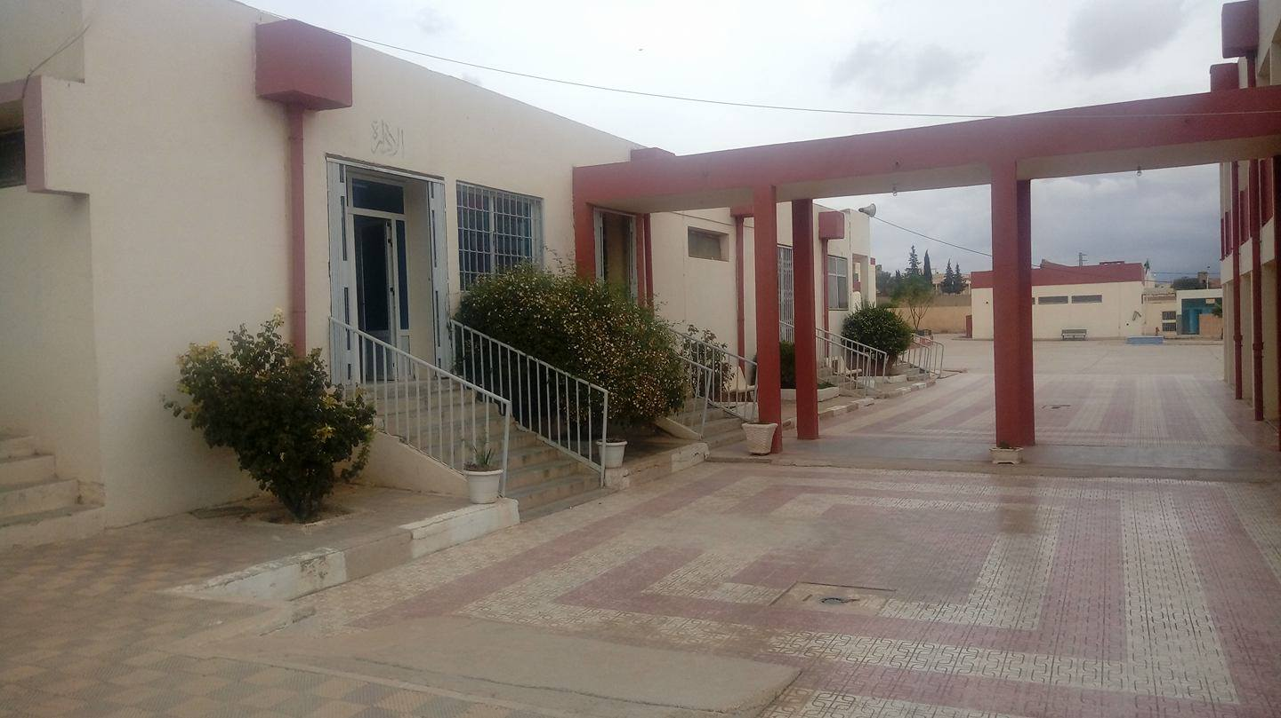
بسم الله الرحمن الرحيم
هذا العمل من طرف الاستاذ
بومدين ع العزيز
وزراقت فاوق

Slide 2

المادة: تاريخ
الميدان الثاني : التاريخ الوطني
الوضعية التعلمية الجزئية رقم 01 :
الاحتلال الفرنسي للجزائر و الكفاح من اجل الاستقلال

Slide 3

الوضعية المشكلة :
في نقاش بين زملائك حول الحركة الوطنية
اتفقوا حول أسباب ظهورها واتجاهاتها
واختلفوا حول الإجراءات الفرنسية تجاهها
عشية الحرب العالمية الثانية وبعدها .
فطلبوا منك التدخل

Slide 4
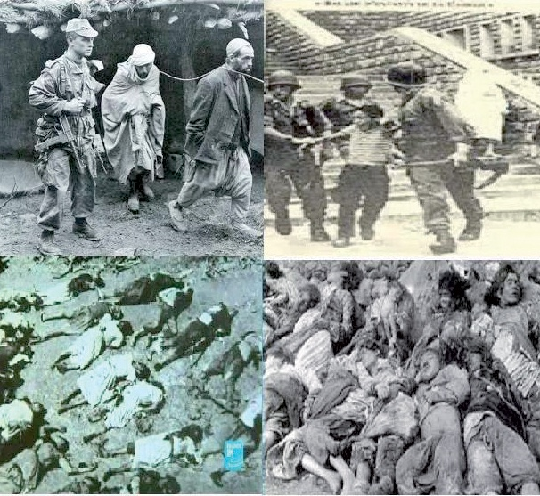
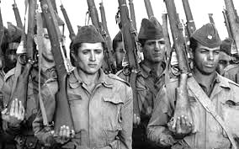
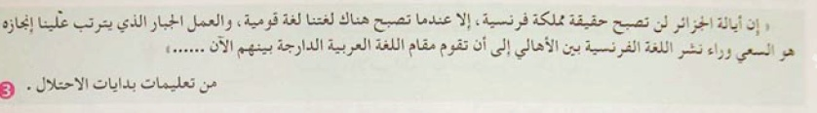
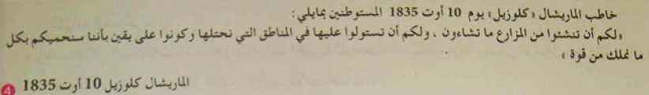
من خلال السندات والكتاب المدرسي ص 40-41 :
حدّد أسباب ظهور الحركة الوطنية

Slide 5
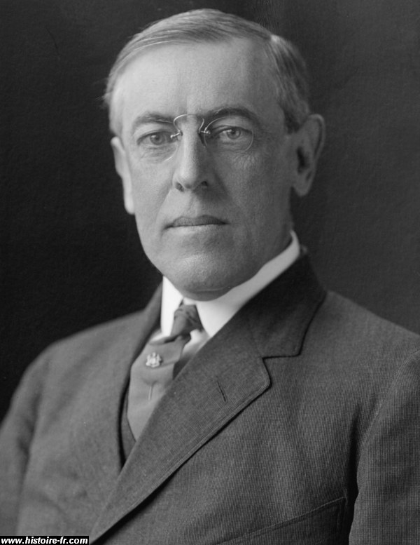
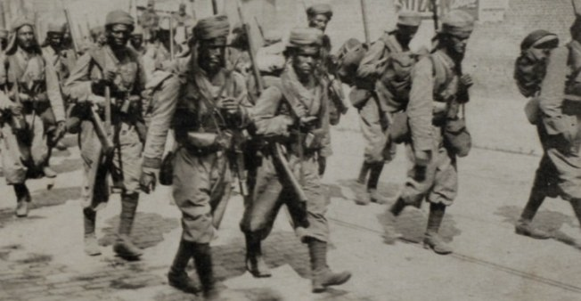
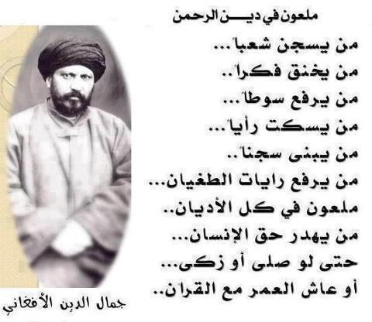
عودة المجندين الجزائريين من ح ع 01
مبادئ ولسن الـ14 للكونجرس وكانت بمثابة وثيقة للسلم وإعادة بناء أوروبا من جديد بعد الحرب، وكان من أهم هذه و المبادئ ضرورة تأسيس العلاقات الدولية على مواثيق سلام
و حق الشعوب في تقرير مصيرها : http://www.alkhaleej.ae/
الجامعة الإسلامية
من السندات حدد العوامل الخارجية لظهور الحركة الوطنية

Slide 6
1 / مفهوم الحركة الوطنية:هي مجموعة من الأحزاب السياسية و التنظيمات المختلفة ذات مطالب وأفكار مختلفة نتج عنها اتجاهات متباينة *استقلال , إدماج * . 2 \عوامل التحول في المقاومة الوطنية أ/عوامل داخلية: ـ الانعكاسات السلبية للسياسة الاستعمارية(حرب الإبادة, التمييز العنصري, التجنيد الإجباري , محاربة الدين و اللغة) . ـ توسع نشاط الفكر الإصلاحي (الدفاع عن مقومات الأمة, الوقوف ضد السياسة الاستعمارية سياسيا و اقتصاديا) .
ب/عوامل خارجية: -
التأثر بحركات الإصلاح الديني و الجامعة الإسلامية التي تزعمها بالمشرق جمال الدين الأفغاني)عن طريق الجرائد
- تأثر المهاجرين الجزائريين بالأوضاع السياسية و الاجتماعية السائدة في المشرق ـ الموقف الفرنسي الداعم للحركات القومية (شرق أوروبا , بلاد الشام)
ـ الحرب العالمية الأولى وما صاحبها من تطورات(مبادئ ولسن )
- عودة المهاجرين المجندين في الحرب العالمية الأولى
ـ صدور قانون 1919 الذي يسمح بالنشاط السياسي .

Slide 7
اتجـــــــــــــــــاهات
الحركــــة
الوطــــــــــــــــــنية

Slide 8
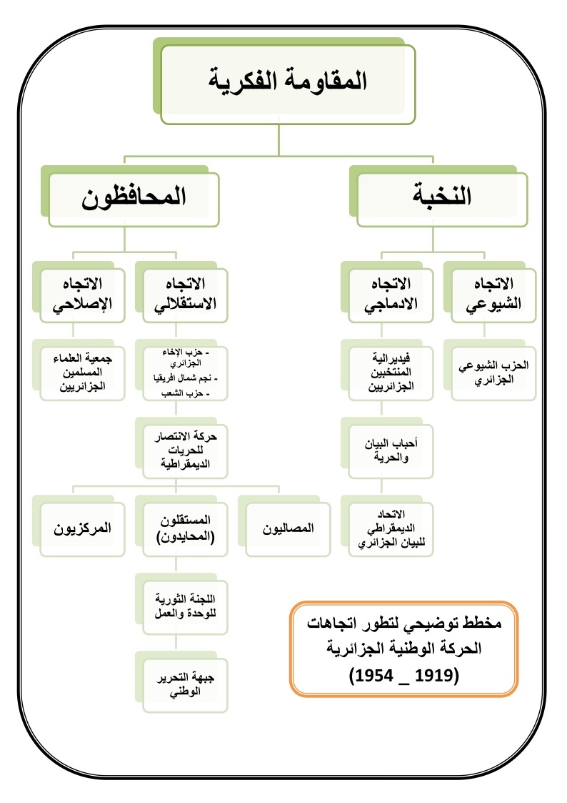

Slide 9
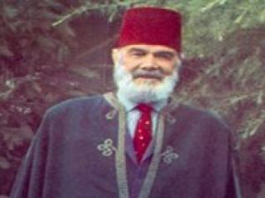
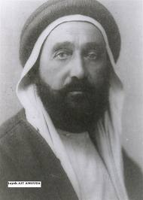
الاستقلالي
المساواة
مصالي الحاج
الامير خالد
حزب نجم شمال افريقيا 1926 ثم باسم حزب الشعب الجزائري 11 مارس 1937 م
الاستقلال التام –انشاء جيش وطني –الجلاء التام لجيوش الاحتلال –التعليم باللغة العربية اجباري – حرية الصحافة و الجمعيات.
المساواة بين ج و ف مع احتفاظ الجزائريين بالشخصية العربية الاسلامية

Slide 10
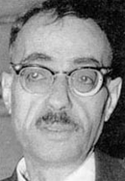
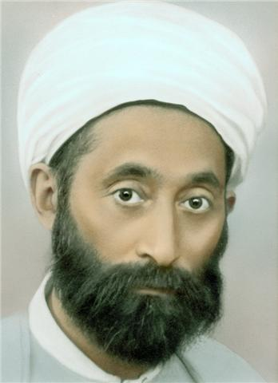
الشيوعي العالمي
الاصلاحي
عمار أوزقان
عبد الحميد بن باديس
الحزب الشيوعي فرع من الحزب الشيوعي الفرنسي 1924م ، مستقل 1936 م
جمعية العلماء المسلمين 05 ماي 1931 م
حل مشاكل المجتمع الجزائري بالاندماج في المجتمع الفرنسي – المطالبة بالجنسية الفرنسية
.
مواجهة سياسة التنصير –و معرضة سياسة الفرنسة و الادماج و التجنس و البدع -و التمسك بالتعاليم الإسلامية
.

Slide 11
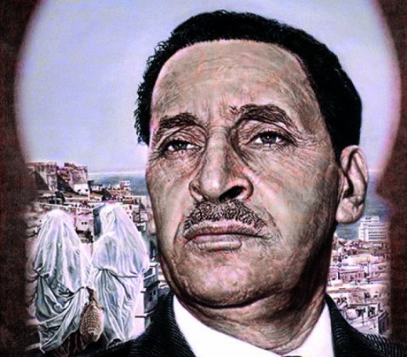
فرحات عباس
الادماجي : الليبرالي
فيدرالية المنتخب الجزائريين سنة 1927
المساواة في الحقوق س- اج بين ج والمستوطنين
–حق التمثيل النيابي و الغاء القوانين الاستثنائية .

Slide 12

عشية الحرب العالمية الثانية
انتهج الاستخراب الفرنسي
سياسة خاصة مع الأحزاب الجزائرية
- فماهي مظاهرها ؟

Slide 13
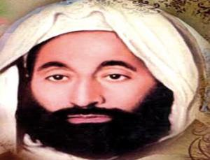
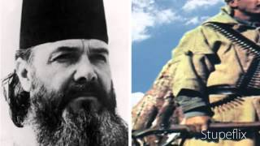

من خلال السندات ص50 حدد الإجراءات التي اتخذتها فرنسا تجاه الحركة الوطنية
الإجراءات الاستعمارية تجاه الحركة الوطنية
جمعية العلماء المسلمين الجزائريين
حزب الشعب
تجاه النخبة
” الإدماج و
الشيوعيين ”
اتبعت معهم أسلوب
المهادنة ووعدتهم
بتحقيق مطالبهم
بعد الحرب
مصادرة صحفها وفرض الإقامة الجبرية على أعضائها
القبض على مصالي /محاكمته /سجنه /نفيه
محاولة تفريق صفوفها من خلال حادثة اغتيال مفتي الجزائر
منع جرائده( الأمة والبرلمان )من الصدور
إغلاق المساجد والمدارس وتشديد الرقابة على كافة نشاطاتها
حل حزب الشعب في 26 - 9 - 1939

Slide 14
1) الإجراءات الاستعمارية تجاه الحركة الوطنية :
-عندما لاحت بوادر الحرب العالمية 2 قامت فرنسا اتجاه الأحزاب ب :
أ) اتجاه النخبة( الإدماج والحزب الشيوعي) :اتبعت معهم أسلوب المهادنة ووعدتهم بتحقيق مطالبهم بعد الحرب
ب) اتجاه حزب الشعب (دعاة الاستقلال ) : خافت من عرقلته للتجنيد فقامت ب:
- ألقاء القبض على مصالي الحاج ومحاكمته وسجنه ثم نفيه
- منع جرائده( الأمة والبرلمان )من الصدور
- حل حزب الشعب في 26 - 9 - 1939
ج) اتجاه جمعية العلماء : -مصادرة صحفها وفرض الاقامة الجبرية على أعضائها
-محاولة تفريق صفوفها من خلال حادثة اغتيال مفتي الجزائر
-إغلاق المساجد والمدارس وتشديد الرقابة على كافة نشاطاتها

Slide 15
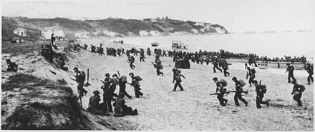
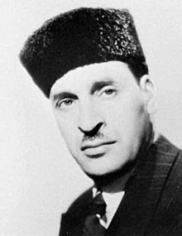
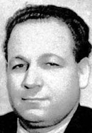
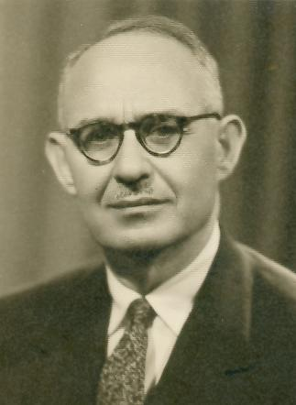
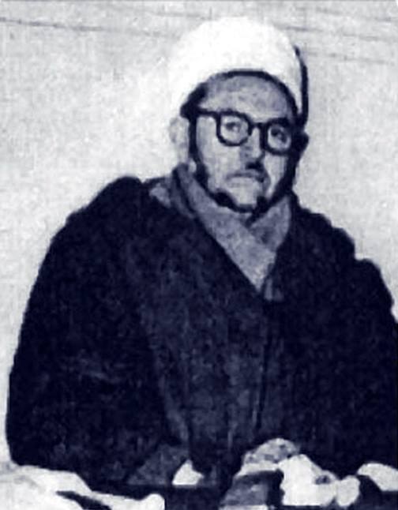
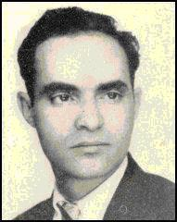
2) نشاط الحركة الوطنية خلال ح ع 2:
نزول قوات الحلفاء( أمريكا - بريطانيا –فرنسا –الصين –إ السوفياتي )بالجزائر
وحملهم لشعارات ” الحرية – الديمقراطية ومحاربة الديكتاتورية ..“
أحمد بومنجل
العربي التبسي
فرحات عباس
توفيق المدني
الأمين دباغين
اجتماع 10 فيفري 1943
لإيجاد حل للقضية الجزائرية
البيان
الجزائري

Slide 16
) نشاط الحركة الوطنية خلال ح ع 2:
- اجتمع العديد من السياسيين في 10 فيفري1943 كالعربي التبسي وفرحات عباس والشيخ خيرالدين وتوفيق المدني وابن جلول وأحمد بومنجل والأمين دباغين والحسين عسلة وغيرهم وقدموه في 31 مارس 1943 للحاكم العام وممثلي الحلفاء وإلى ديغول وحكومة مصر وفيه :
المطالب الستعجلة :*إدانة الاستعمار *حق الشعوب في تقرير مصيرها
*مشاركة المسلمين في حكم بلادهم مشاركة فعلية
*إطلاق سراح جميع المعتقلين السياسيين من جميع الأحزاب
*منح الجزائريين دستور خاص يتضمن:
-حرية جميع السكان والمساواة بينهم بدون تمييز جنسي أو ديني
-إلغاء الإقطاعية الفلاحية بإصلاح زراعي واسع
- الاعتراف باللغة العربية كلغة رسمية بجانب الفرنسية
- حرية الصحافة وحق الاجتماع
- التعليم المجاني والإجباري وحرية الدين وفصل الدين عن الدولة
المطالب المؤجلة بعد ح ع 2:
*تكوين مجلس تأسيسي جزائري منتخب عن طريق الانتخاب العام
تصبح الجزائر دولة لها دستورها الخاص من وضع مجلسها التأسيسي.

Slide 17
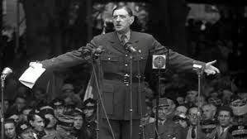
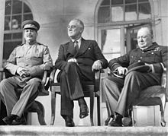
ماهو رد فعل الحلفاء
والاستدمار الفرنسي
على البيان الجزائـــري ؟

Slide 18
القضية الجزائرية
قضية داخلية تخص فرنسا وحدها
لا يمكن الخوض فيها .
موقف الحلفاء
من البيان
الجزائري

Slide 19
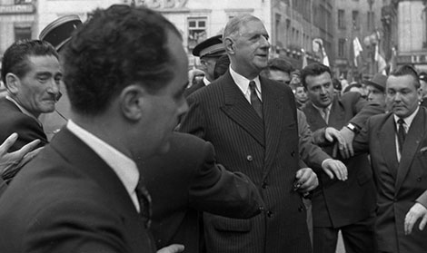
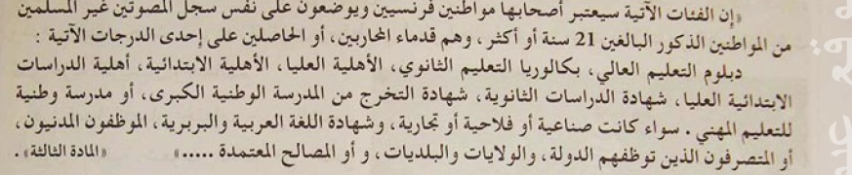
رد فعل فرنسا على البيان الجزائري
زيارة شارل ديغول لقسنطينة

Slide 20
3)رد الفعل الفرنسي والحلفاء على بيان 1943 :
-اعتبرا لحلفاء القضية الجزائرية قضية داخلية تخص فرنسا وحدها لايمكن الخوض فيها
-حكومة فرنسا الحرة هزها البيان فترتب عنه :
*زيارة شارل ديغول للجزائر في 12/9/1943 معلنا عن مشروع قانون يضمن الحقوق للنخبة
*إصدار قانون (حق المواطنة الفرنسية ) في 7مارس 1944

Slide 21
4) رد الفعل الجزائري على موقف الحلفاء من بيان 1943
-أصيب الجزائريون بخيبة أمل في الحلفاء وحكومة فرنسا الحرة
- حاول الجزائريون التكتل فأسسوا أحباب البيان والحرية 14مارس 1944 ومن أهدافه:
*نشر الأفكار الجديدة لبيان 1943 والدفاع عنها
*استنكار الاستبداد الاستعماري والتنديد بعنصريته
*إسعاف كل ضحايا القوانين الاستثنائية وضحايا القمع والاضطهاد
*إقناع الجماهير بمشروعية تجمع أحباب البيان والحرية وخلق اتجاه يساند مطالبه

Slide 22
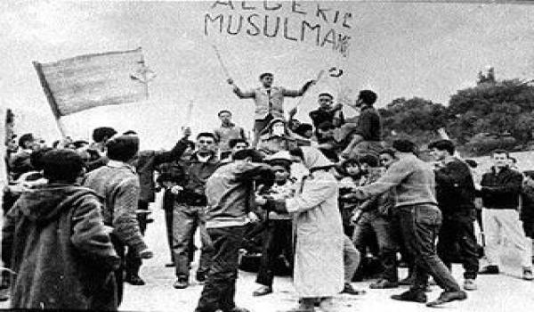
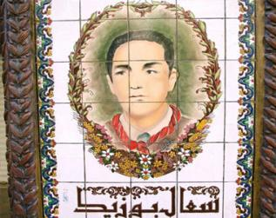
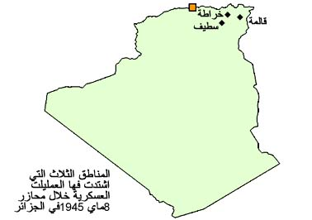
احتفالات الجزائريين بنهاية ح ع 2 ²

Slide 23
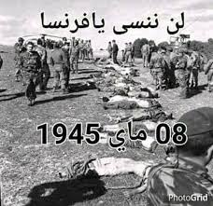

Slide 24
إعــــادة بناء الحركة الوطنية
بعد مجازر 8 ماي 1945 حاولت فرنسا
امتصاص غضب الشعب الجزائري وتلميع صورتها
فأصدرت مرسوم 16 مارس 1946
القاضي بالعفو عن المعتقلين
والسماح بعودة النشاط السياسي
عمل زعماء النشاط السياسي
على إعادة بعث النشاط الحزبي
فماهو الجديد في هذا البناء
وكيف كان موقف السلطات الاستدمارية منها؟
-

Slide 25
1)إعادة بناء الحركة الوطنية بعد ح ع 2:
أصدرت فرنسا مرسوم 16 مارس 1946 القاضي بالعفو عن المعتقلين وبعودة النشاط السياسي للأحزاب لامتصاص غضب الشعب بعد مجازر الثامن ماي فأصبحت الخارطة السياسية للجزائر كما يلي :
الحزب بعد الحرب العالمية الثانية وأهم مطالبه | الحزب قبل الحرب العالمية الثانية
................................................... | الاتجاه الليبرالي الإدماجي
............................................... | جمعية العلماء المسلمين الجزائريين
............................................... | حزب الشعب (دعاة الاستقلال )
.................................................... | الاتجاه الاجتماعي ( الحزب الشيوعي )

Slide 26
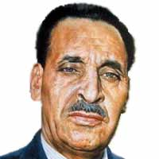
الاتحاد الديمقراطي للبيان الجزائري
9اوت 1946
انشاء دولة مرتبطة بفرنسا

Slide 27
الحزب الشيوعي الاجتماعي
اصحاب الحرية و الديمقراطية
الاندماج في فرنسا

Slide 28
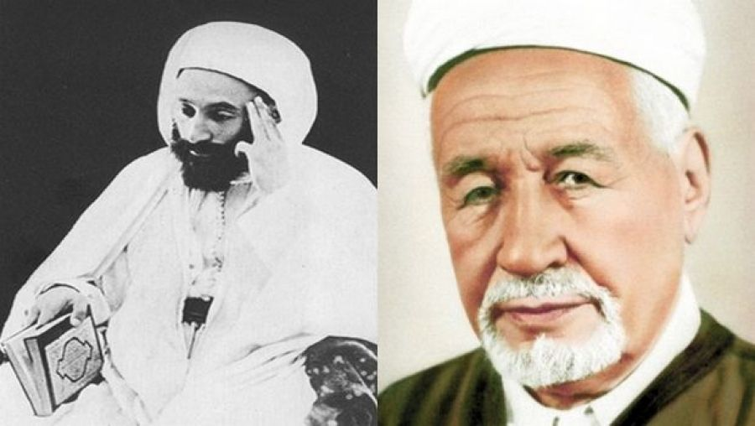
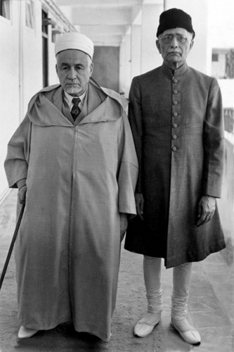
جمعية العلماء المسلمين

Slide 29

حـــــــــــزب الشعب
حركة الانتصار للحريات الديمقراطية
المنظمة الخاصة

Slide 30
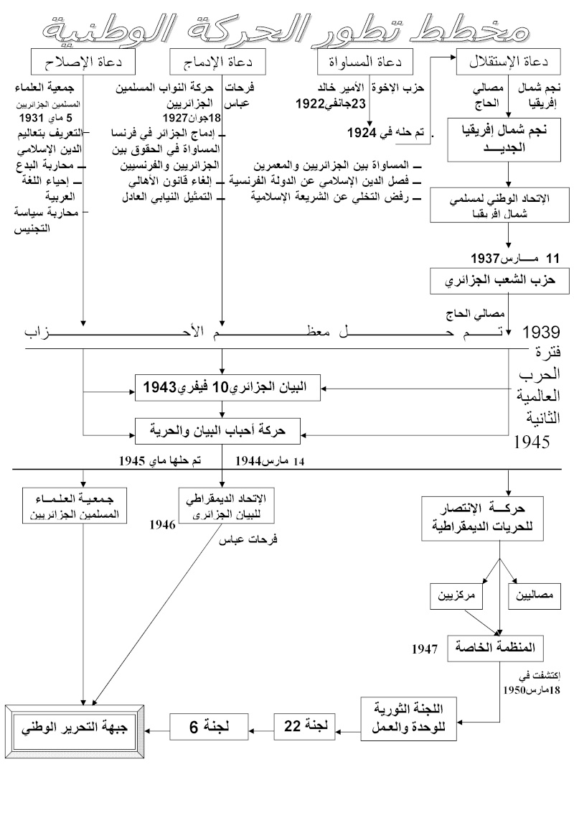

Slide 31
)إعادة بناء الحركة الوطنية بعد ح ع 2:- أصدرت فرنسا مرسوم 16 مارس 1946 القاضي بالعفو عن المعتقلين وبعودة النشاط السياسي للأحزاب لامتصاص غضب الشعب بعد مجازر الثامن ماي فأصبحت الخارطة السياسية للجزائر كما يلي :
أ) الاتحاد الديمقراطي للبيان الجزائري :
- أسسه فرحات عباس في 9أوت 1946 - شعاره الثورة بالقانون
-استمد برنامجه من أحباب البيان والحرية ، ومن جرائده الجمهورية
ب)جمعية العلماء المسلمين :- أعادت النشاط الإصلاحي(بناء المدارس وإنشاء الصحف)
-إلى جانب بعض المحاولات السياسية ففي 1945 تفاءل البشير الإبراهيمي بميثاق سان فرانسيسكو – كما دعى الجزائريين للوحدة خارج الأحزاب سنة 1947
ج) حزب الشعب (دعاة الاستقلال ):- هيمن التوجه الثوري على مناضليه بهدف الاستقلال مع التوازي مع العمل السياسي
-بعودة مصالي دعا للمشاركة في انتخابات المجلس الوطني الفرنسي
- فغير اسم الحزب إلى حركة انتصار الحريات الديمقراطية
- رغم ذلك زورت فرنسا الانتخابات ورفضت بعض مرشحي الحزب إلا أنه فاز ب5 مقاعد البرلمان
د) أصحاب الحرية الديمقراطية (الاتجاه الاجتماعي ):
الحزب الشيوعي بقيادة عمر أوزقان الذي بقي على مطالبه من خلال منح الحريات الديمقراطية للسكان وعدم الانفصال على فرنسا وإدخال تشريعات اجتماعية في البلاد

Slide 32
2) تأسيس المنظمة الخاصة السرية OS:
-أن نهاية ح ع 2 وقيام فرنسا بمجازر الثامن ماي 1945 زاد الثوريين من مناضلي حزب الشعب رغبة في حمل السلاح خاصة بعد عقده للمؤتمر في 14 فيفري 1947 الذي تقرر فيه :
-الإبقاء على حزب الشعب في إطاره القديم وتوسيع قاعدته الحزبية والروح الاستقلالية
-متابعة حركة انتصار الحريات الديمقراطية نشاطها القانوني في الأوساط الشعبية
-إنشاء منظمة عسكرية تحت إشراف الحزب (المنضمة الخاصة السرية OS) للعمل المسلح تحت رئاسة محمد بلوزداد الذي أرسى قواعدها وذلك ب :
*اختيار أحسن الكفاءات لتجنيدها
*تدريب المجندين بثقافة حرب العصابات وتوجيهات سياسية وعسكرية وإيديولوجية
*جمع السلاح وإعداد المخابئ ومراكز صنع السلاح والذخيرة الحربية
*غرس روح النظام والانضباط في المناضلين
*إنشاء شبكات دعم تشكل استخبارات واتصالات وقد قسمت البلاد إلى مناطق جغرافية
*تقويم المناضلين في الخلايا والفرق على أساس السرية والكل يعمل بأسماء مستعارة

Slide 33

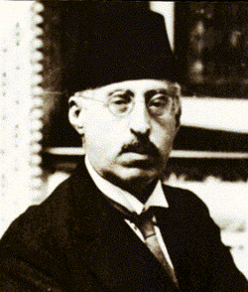
- ما علاقة الحركة الوطنية بالتحرر الذي كان سائدا في الدول العربية ؟
شكيب أرسلان:... شكيب أرسلان (25 ديسمبر 1869 - 9 ديسمبر 1946)، كاتب وأديب ومفكر عربي لبناني اشتهر بلقب أمير البيان بسبب كونه أديباً وشاعراً بالإضافة إلى كونه سياسياً. كان يجيد اللغة العربية والتركية والفرنسية والألمانية
خلال مؤتمر بروكسل تعرف مصالي على رئيس اللجنة السورية الفلسطينية شكيب أرسلان مما أثر على التوجه السياسي لمصالي

Slide 34
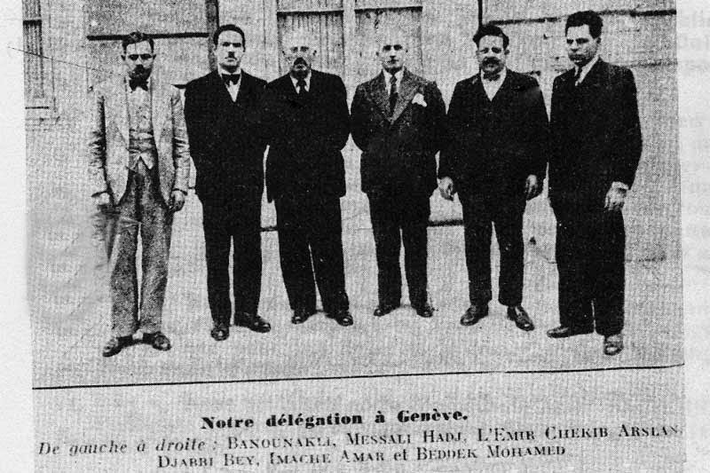
تعيين مصالي عضو في لجنة المؤتمر الإسلامي تحت رئاسة شكيب أرسلان المنعقد بجنيف في بين 12 – 15 سبتمبر 1935

Slide 35
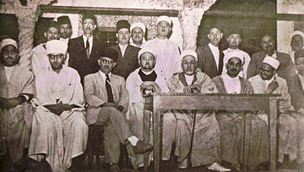
أنشأت جمعية العلماء لجنة مساندة فلسطين في 20 جوان 1948 بالتعاون مع حزب الاتحاد الديمقراطي للبيان الجزائري وحركة انتصار الحريات

Slide 36
) الحركة الوطنية والتحرر العربي :
- خلال مؤتمر بروكسل تعرف مصالي على رئيس اللجنة السورية الفلسطينية شكيب أرسلان مما أثر على التوجه السياسي لمصالي
- عين مصالي عضو في لجنة المؤتمر الإسلامي تحت رئاسة شكيب أرسلان المنعقد بجنيف في بين 12 – 15 سبتمبر 1935
-نظم مصالي مع الجالية الجزائرية مظاهرات في باريس يوم 14 /7/1936 لصالح سوريا
- كما أنشا حزب الشعب لجنة شمال إفريقيا للتضامن مع فلسطين بباريس 1938
-كما طالب رئيس الجامعة العربية عزام باشا عند زيارته باريس في أكتوبر 1946 بحق الجزائر في تقرير مصيرها
-في جانفي 1947 شكل الوطنيون المغاربة لجنة الدفاع عن إفريقيا الشمالية
-كما تشكلت لجنة تحرير المغرب العربي بالقاهرة في 6 جانفي 1948
- في سبتمبر/أكتوبر أرسلت حركة انتصار الحريات الديمقراطية وفد إلى القاهرة لتسليح المنظمة الخاصة
-وفي سبتمبر 1951 قاد مصالي نشاطا دبلوماسيا واسعا في البلدان العربية
- أما جمعية العلماء فركزت على المغرب العربي للقرب الجغرافي ولوجود الجالية الجزائرية ولوجود جامعة الزيتونة والقرويين التي كانتا وجهة الطلبة
- أنشأت جمعية العلماء لجنة مساندة فلسطين في 20 جوان 1948 بالتعاون مع حزب الاتحاد الديمقراطي للبيان الجزائري وحركة انتصار الحريات ولجنة متطوعين 1948 -التحق البشير الإبراهيمي بمصر 1952 للإشراف على نشاط جمعية العلماء في المشرق

Slide 37
الموقف الفرنسي من نشاط الحركة الوطنية :
درجت السلطات الاستدمارية
على انتهاج الموقفين
ألإغرائي والقمعي
كــــــــيف ذلك ؟

Slide 38
الموقف
الإغرائـــــــي

Slide 39
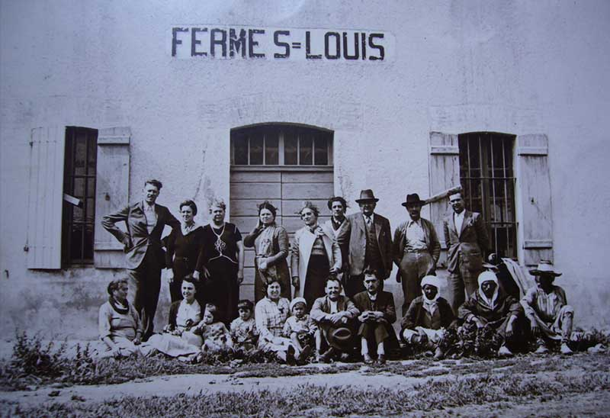
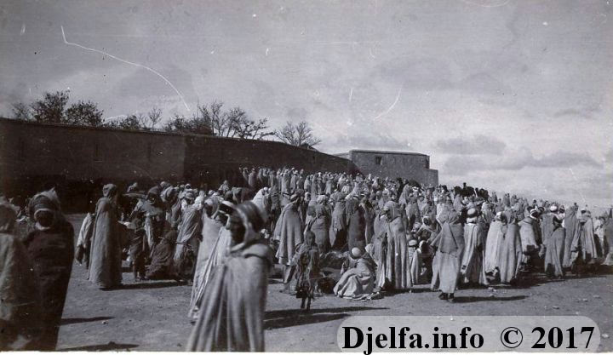
القانون الخاص 20 سبتمبر 1947
قانون يسوّي بين 10 ملايين و 800 الف م

Slide 40
الموقف
القمعي

Slide 41
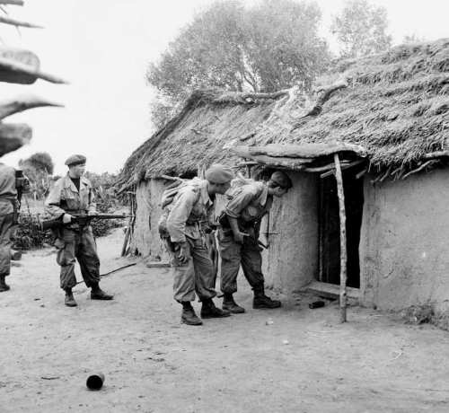
المداهمات

Slide 42
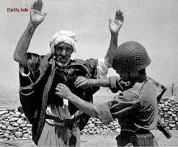
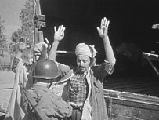
التفتيش

Slide 43
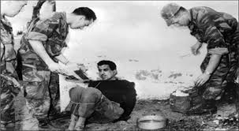
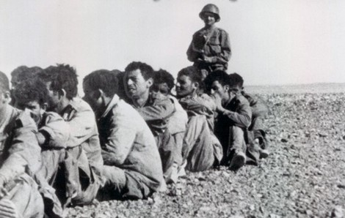
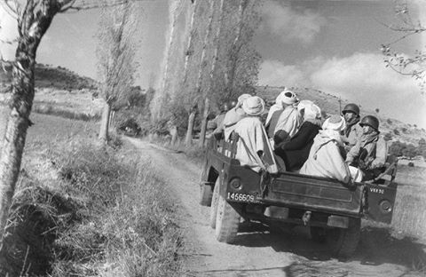
القاء القبض على المناضلين

Slide 44
( موقف ) الفرنسي من الحركة الوطنية:
أ) الموقف الاغرائي( السياسي ):تمثل في إصدارها القانون الخاص" دستور الجزائر"
-جاء كمحاولة للتهدئة والتظاهر أمام الرأي العالمي والاستجابة لبعض مطالب الادماج
-أصدر في 20 سبتمبر 1947 ويشتمل على 8 أبواب و60 مادة ويشتمل :
*الجزائر جزء لا يتجزأ من فرنسا
*تكوين برلمان يتكون من 60 جزائري ونفسه من المستوطنين
*إلغاء الحكم العسكري جنوبا وإنشاء بلديات كاملة النفوذ بيد جزائريين
*اعتبار اللغة العربية رسمية ثانية بعد الفرنسية وفصل الدين عن الحكومة الفرنسية
*يؤسس مجلس حكومة لتنفيذ قرارات البرلمان يتألف من 6 أعضاء
*موقف الجزائريين والمستوطنين من القانون الخاص :
- رفضه الجزائريون لأنه :- يمنح الامتيازات للأقلية الأوروبية
-القانون جاء عنصريا حيث سوى 10 ملايين جزائري ب 800 ألف مستوطن
-القانون تجاهل مطالب الجزائريين لمتمثلة في تقرير المصير
-القانون بالنسبة للجزائريين فات أوانه حتى لمن كان يطالب بالإدماج
*لأول مرة يرحب المستوطنون بقانون للجزائريين لأنه يحقق لهم السيطرة والمصالح
إلا أن فرنسا لم تطبقه في أرض الواقع وبقي مجرد حبر على ورق
ب) الموقف القمعي : -الزج بالمناضلين في السجون
- تمثل في رفض ترشيح شخصيات أساسية في حركة انتصار الحريات الديمقراطية
-تزوير الانتخابات الخاصة بالمجلس الجزائري
-حملات التفتيش والمداهمة عبر الوطن بعد اكتشاف المنظمة الخاصة 1950
- المتابعة والتفتيش عن المناضلين الذين لم يتم القبض عليهم .

Slide 45
أزمة حركة انتصار الحريات الديمقراطية
وقعت عام 1953 عندما قامت فرنسا بنفي مصالي الحاج فانقسم الحزب بين مؤيد لبقاء مصالي رئيسا وسموا بالمصاليين وبين من يريد اختيار شخص آخر من أعضاء اللجنة المركزية وسموا بالمركزيين
- أما الأحزاب الأخرى فكانت تنتظر من فرنسا الاستجابة لمطالبها
- في ظل هذه الظروف رأت مجموعة من مناضلي حزب الشعب بأن وقت الثورة حان

Slide 46

نهاية العرض
إعداد وتركيب الأساتذ :زاقت فاوق وبومدين ع العزيز
شكرا على المتابعة والإصغاء

